Slide 1
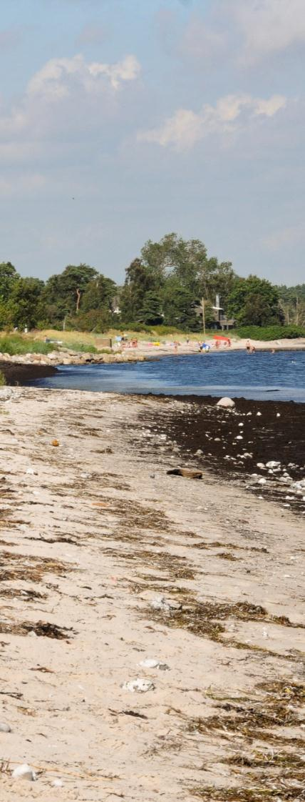
Sårbarhetskartering
Per Danielsson, SGI
per.danielsson@swedgeo.se

Slide 2
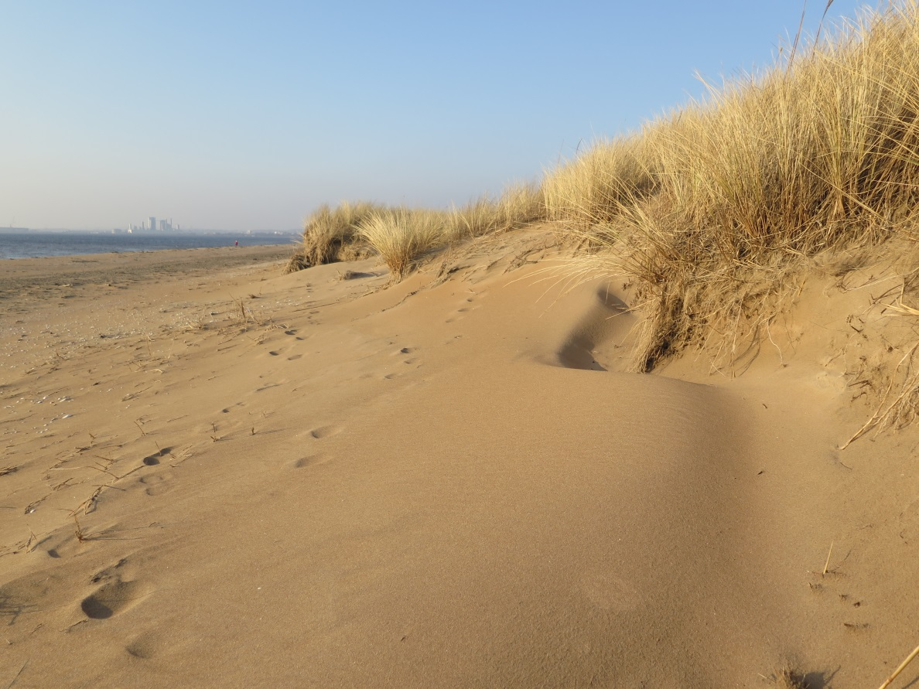
Kusterosion
Samhällsbehov
Klimatförändringar
Stigande havsvattennivåer
Kommunal planering

Slide 3
Ängelholm

Slide 4
Ängelholm

Slide 5
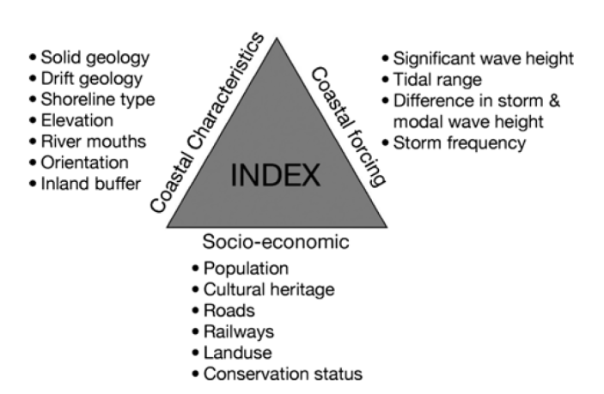
Multi Scale CVI
Multi Scale CVI, A Cooper and S. McLaughlin
Arbeta i olika skalor
Nationell nivå
Regional nivå
Kommunal nivå
Olika parametrar beroende på skala

Slide 6
Sårbarhetskartering
SGI
Steg 1: Översiktlig inventering av erosion (Skala 1:250 000)
Steg 2: Förstudie - avgränsning av områden (Skala 1:50 000)
Steg 3: Huvudstudie – sårbarhetskartering (Skala 1:10 000)
Kommuner
Steg 4: Fördjupad utredning - erosionsrisker
Steg 5: Dimensionering

Slide 7
Erosionsindex vers.1

Slide 8
Erosionsindex vers. 2
Erosions-index
Naturliga förhållanden
Påverkan
Samhälls-värden
Geologi
Topografi
Markanvändning
Pågående erosion
Erosionsskydd
Bebyggelse
Industrier
Vägar
Järnvägar
Kulturvärden
Rekreation/fritid
Naturvärden

Slide 9
Naturliga förhållanden
Parameter/Värde | 1 | 2 | 3
Geologi | Fast material eller liten känslighet för erosion. (sedimentärt berg, morän, lera) | Måttligt eroderbart material (grus, grov sand, siltig morän, lerig silt, siltig lera och torv) | Lätteroderat material (fin- och mellansand, silt och svämsediment)
Topografi/nivå | >3 m.ö.h. | 1-3 m.ö.h. | 0-1 m.ö.h.
Batymetri | > 500 m | 200-500 m | < 200 m
Pågående erosion | Presenteras som linje på kartan
Erosionsskydd | Presenteras som linje på kartan
Markanvändning | Skog/bebyggelse/ hårdgjorda ytor. Rikligt med marktäckande växter/buskage | Åker. Något marktäckande och/eller träd | Ej brukad åker/annan öppen mark. Mycket sparsam marktäckning eller bar jord

Slide 10
Påverkan
Parameter/Värde | 1 | 2 | 3
Exponering | Ultraskyddad, extremt skyddat eller mycket skyddat | Skyddat – moderat exponerat | Exponerat eller mycket exponerat och/eller starka strömmar
Apparent havs-nivåhöjning 2100 | <0 m | 0-0,5 m | >0,5 m

Slide 11
Samhällsvärden
Parameter/Värde | 1 | 2 | 3
Bebyggelse | Ingen bebyggelse | - | Bebyggelse
Industrier | Inga industrier | - | Industrier
Vägar | Lokala och enskilda vägar | Länsvägar | Riks- och Europavägar
Järnvägar | Ingen järnväg | - | Järnväg
Kulturvärden | Kulturvärden saknas | - | Värdefulla kulturvärden
Rekreations- och fritidsområden | Saknas | - | Rekreations / fritidsområden
Naturvärden | Saknas |  | Naturvärden

Slide 12
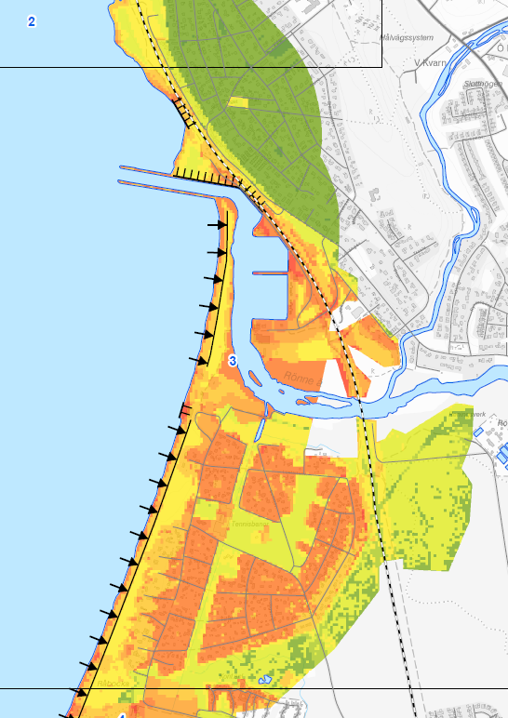
Sårbarhetskarta
Erosionsskydd
Erosion
Rött = sårbart
Grönt = ej sårbart

Slide 13
Tack!

